Slide 1

Pruebas de Selección: Objetivos y tipos de Pruebas
Dra. Laura M. Vanegas G.

Slide 2

CONCEPTO
Aunque las entrevistas son mucho más decisivas a la hora de seleccionar personal, las pruebas de selección y test psicotécnicos constituyen un elemento de información útil, por una parte, para descartar a los candidatos que no reúnen los requisitos del puesto a cubrir y, por otra, para confirmar la información que se obtiene en la entrevista personal.

Slide 3

OBJETIVO
La finalidad de las pruebas de selección y test psicotécnicos es evaluar el potencial del candidato y averiguar en qué medida la persona candidata se adecua al puesto de trabajo vacante y a un ambiente de trabajo determinado.

Slide 4

COMO SE UTILIZAN LAS PRUEBAS EN EL TRABAJO?
Los empleadores utilizan evaluaciones para medir una amplia gama de atributos en los candidatos, como las habilidades cognitivas (mentales), las habilidades motoras y físicas, la personalidad y los intereses, y eficacia.

Slide 5

TIPOS DE PRUEBAS
Pruebas Psicométricas
Pruebas Psicotécnicas
Dinámicas de Grupos
Grafología
Pruebas de Polígrafo
Pruebas de habilidades Cognitivas
Pruebas de Habilidad motoras y físicas
Pruebas de desempeño.

Slide 6
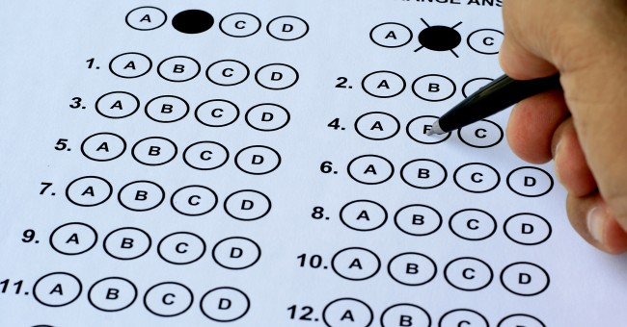
PRUEBAS PSICOMÉTRICAS
Es la medición objetiva y estandarizada de una muestra de comportamiento humano, sosteniéndose a examen bajo condiciones normativas, verificando la aptitud, para intentar generalizar y prever cómo se manifestara ese comportamiento en determinada forma de trabajo.
Miden: Capacidades, Intereses o aptitudes de la persona como: Inteligencia (IQ), comprensión y fluidez verbal, intereses ocupacionales, personalidad, actitudes, entre otras.
Se conocen como pruebas tipo test, es evidente la importancia de ser aplicadas por un profesional de la psicología.

Slide 7

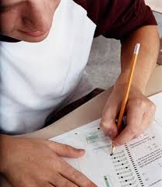
LOS TEST SE CLASIFICAN EN:
CUATRO GRUPOS:
Test de inteligencia
Test de Aptitudes
Test de Personalidad
Test Proyectivos

Slide 8
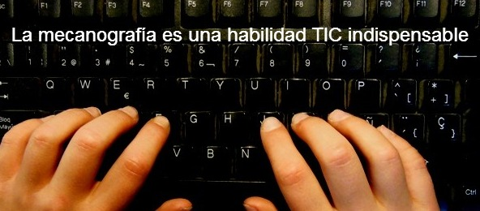
PRUEBAS PSICOTÉCNICAS
Son pruebas diseñadas para evaluar habilidades concretas que se requieren en un puesto de trabajo. Tienen la desventaja de no encontrarse estandarizadas en el mercado, salvo alguna excepción (pruebas de mecanografía).
Estas deben ser aplicadas por Profesionales tanto de selección de personal como especialistas en el material de que se trate.

Slide 9

DINAMICAS DE GRUPO
Es una técnica de “evaluación psicológica utilizada en selección de personal que sitúa a los sujetos o candidatos en interacción, con el fin de producir conductas observables que propicien la diferenciación y evaluación de rasgos actitudinales en los mismos.
Se diferencia de los test y las entrevistas, en que ellas evalúan al candidato en una dimensión social, lo cual da una gran riqueza de información complementaria a las demás pruebas utilizadas.

Slide 10

GRAFOLOGÍA
Este procedimiento no es ampliamente utilizado, pero se ha considerado importante incluirlo, ya que es una forma considerada valida para elegir los mejores candidatos y es, en general, aplicada por psicólogos con una preparación especial.
Se especializa en determinar a partir del análisis aquel que reúne las mejores condiciones técnicas y de personalidad.
Nos permite obtener información en aéreas como: Personalidad, capacidad de atención y concentración, estabilidad emocional, rasgos de honestidad, voluntad, inteligencia y sus tipos, modalidad de adaptación, rendimiento.

Slide 11
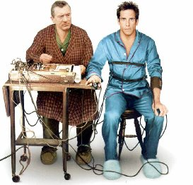
PRUEBA DE POLÍGRAFO
El polígrafo consiste en un instrumento que ofrece una gran precisión y sensibilidad, de manera que es muy difícil mentirse, y que además es capaz de registrar las variables fisiológicas en un grafico cuando se están realizando las preguntas.
Nombre mas conocido “Detector de mentiras”
La técnica es muy cara así que se utiliza en cargos de altos mandos o empresas que necesitan conocer estos datos de la persona a contratar.

Slide 12
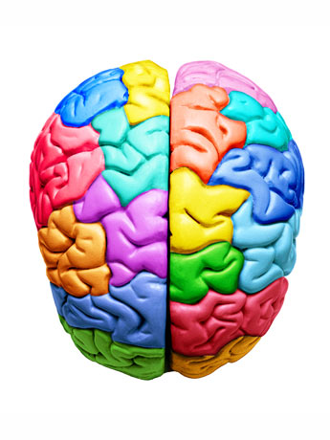
PRUEBA DE HABILIDADES COGNITIVAS
Son pruebas que evalúan las habilidades cognitivas y mentales de los candidatos. También existen indicadores de capacidades intelectuales especificas, las cuales se conocen como pruebas de aptitud ya que sirven para medir las destrezas para el puesto de trabajo en cuestión.
Ejemplo: Pruebas de compresión mecánica evalúan a un candidato que puede ser Ingeniero con respecto a los principios mecánicos fundamentales.

Slide 13

PRUEBAS DE HABILIDADES MOTORAS Y FISICAS
Son pruebas que miden destrezas, fuerza, velocidad, movimientos, entre otros.
Ejemplo: Pruebas de destreza de Stromberg que mide la velocidad de los dedos, de la mano y los movimientos de los brazos a un candidato para operador de maquinaria.

Slide 14
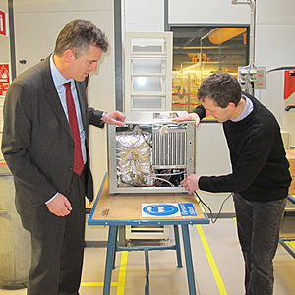
PRUEBAS DE DESEMPEÑO
Miden lo que un persona ha aprendido. La mayoría de los exámenes que usted resuelve en la Universidad son de desempeño y miden sus conocimientos en aéreas como economía, marketing o administración, entre otras.
Miden habilidad de las personas que aspiran a un cargo, por ejemplo prueba de mecanografía.

Slide 15
Algunos Ejercicios
Identifiquemos
Dra. Laura M. Vanegas G.

Slide 16
EJERCICIO
En los páramos el principal producto agrícola es:
Plátano
Naranja
Papa
fresa
Yuca
De conocimiento

Slide 17
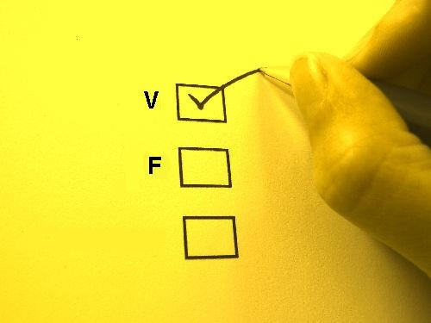
Ejercicio
Este cuestionario contiene una serie de frases. Lea cada una de ellas y decida, si aplicada a usted mismo, es verdadera o falsa:
Freses:
Me gusta la música.
Me levanto muy temprano.
Selección en la hoja de respuesta correctamente marcada
1.
DE PERSONALIDAD

Slide 18
EJERCICIO
Busque el sinónimo de TOTAL:
Suficiente
Masivo
Cúmulo
Integral
DE APTITUD VERBAL

Slide 19
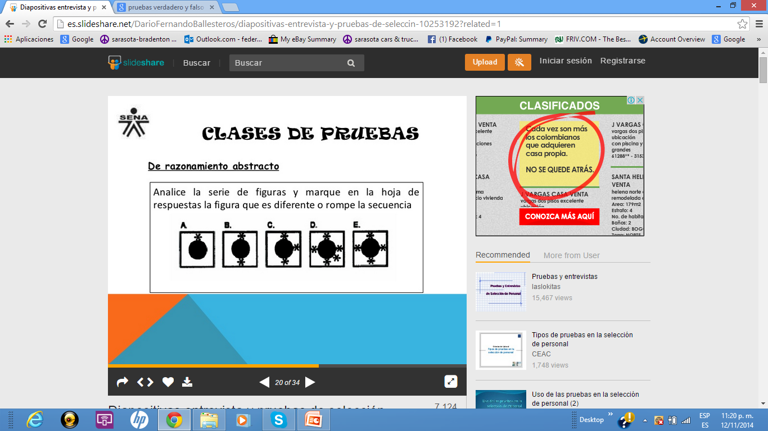
EJERCICIO
DE RAZONAMIENTO ABSTRACTO

Slide 20
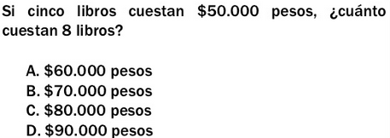
EJERCICIO
DE APTITUD MATEMATICA

Slide 21
EJERCICIO
A partir de la siguiente situación responda de acuerdo a las opciones planteadas:
Su Jefe inmediato le realiza una solicitud mediante correo electrónico, la cual para usted no es clara, por tanto:
Omite la solicitud argumentando falta de claridad
Acude a su Jefe inmediato para solicitar aclaración
Desarrolla la tarea incompleta, realizando cambios posteriores a la respectiva revisión.
FUNCIONALES O POR COMPETENCIAS

Slide 22

RECOMENDACIONES PARA PRESENTAR PRUEBAS DE SELECCIÓN
Habilidades logísticas

Slide 23

RECOMENDACIONES PARA PRESENTAR PRUEBAS DE SELECCION
Acudir a las pruebas relajado y descansado
Llegar puntual a las pruebas
Asegúrese de saber donde esta ubicado el lugar donde fue citado
Tener en cuenta la presentación personal, recuerde que la aplicación de estas pruebas hacen parte del proceso de selección y por tanto debe cuidar su aspecto personal.

Slide 24
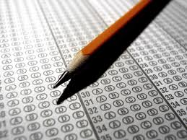
RECOMENDACIONES PARA PRESENTAR PRUEBAS DE SELECCION
Asegúrese de llevar todo el material que necesite y le hayan solicitado.
Escuchar atentamente todas las instrucciones que le brinda la persona encargada de aplicar la prueba.
Leer atentamente las instrucciones que contiene cada una de las pruebas (si las tiene), sin omitir ninguna instrucción que se le dé.

Slide 25

RECOMENDACIONES PARA PRESENTAR PRUEBAS DE SELECCION
Tener en cuenta que su nivel de nerviosismo puede afectar el desarrollo de la prueba, por lo que es importante estar tranquilo y confiar en sus habilidades y capacidades.
Comportarse apropiadamente como si estuviera en una situación de trabajo, es decir como si ya perteneciera a la empresa (Actitud).
Evite preocuparse por el desempeño de los demas, tenga en cuenta que acabar antes de los otros no implica ser el mejor.

Slide 26

RECOMENDACIONES PARA PRESENTAR PRUEBAS DE SELECCION
En las pruebas de personalidad, lo mejor es no intentar manipular para dar una determinada imagen, todos los cuestionarios cuentan con distintas escalas internas que evalúan el grado de sinceridad del candidato/a en sus respuestas y la coherencia entre las mismas.
Los factores fundamentales de su personalidad se contrastan en la fase de entrevista. Sea espontaneo y sincero, no piense demasiado lo que va a contestar.

Slide 27

El uso de las pruebas en la selección de personal da como resultado algunos beneficios tales como:
Seleccionar los mejores candidatos para el puesto en cuestión.
Ahorro de costos, así como tiempo en capacitar a la persona seleccionada.
Mejor desempeño y buen funcionamiento de la organización con personal calificado.

Slide 28


